Slide 1
Аль-фараби атындағы Қазақ ұлттық университеті
Физика –техникалық факультеті
Қатты дене және бейсызық физика кафедрасы
Оптикалық бұзбай бақылау әдісі
Мархабаева А.А

Slide 2
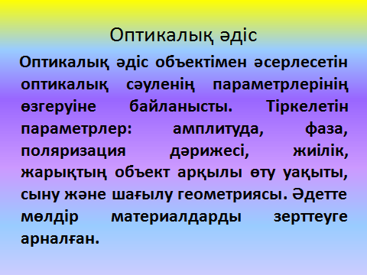

Slide 3
Оптикалық сәуленің затпен әсерлесуі
Оптикалық сәуле немесе жарық дегеніміз толқын ұзындығы мкм аралықты жататын электромагниттік сәулені айтамыз. Соның ішіне ультракүлгін мкм, көрінетін жарық 0,38-0,78 мкм және толқын ұзындығы мкм инфрақызыл сәулелері жатады. Бұл әдісте көбіне көрінетін жарық пен ультракүлгін сәулелері қолданылады. Оптикалық сәуленің пайда болуы зарядталған бөлшектердің (электрондар, иондар, молекулалар, атомдар) қозғалысынан болады.

Slide 4

Заряд тасушылардың жоғары қабаттан төмен қабатқа дискретті және индуктрленген ауысулары жарық кванттарының шығуына әкеліп соғады. Фотон энергиясы
Оптикалық сәуленің затта таралуы келесі формуламен беріледі
Сәуле мен заттың әсерлесуінің физикалық негіздері бірлік параметр – комплексті сыну көрсеткішімен сипатталады.
N = n – i k,

Slide 5
Комплексті сыну көрсеткішіне байланысты
Өте жұтқыш материалдар к>10 –металдар;
Әлсіз жұтатын материалдар к<0,01 – газ, су, кейбір әйнектер;
0,01 ≤ k ≤ 0,1 аралықта жататын заттар –жартылайөткізгіштер;
Спектралдық қасиеттері бойынша материалдар металдар, диэлектриктер, жартылайөткізгіштер болады;
Металдардың инфрақызыл облысында шашыратқыш, ультракүлгін облысында шығарғыш (излучающие) қасиеттері жоғары;
Жартылайөткізгіштердің ультракүлгін облысында жұтқыш касиеттері жоғары және олардың оптикалық қасиеттері температураға тәуелді болады.
Диэлектриктерде спектрдің кең диапозонында мөлдір зоналар байқалады.

Slide 6
Оптикалық сәуленің затпен әсерлесуі кезінде жұтылу, шағылу, шашырау және сыну байқалады.
Оптикалық сәуленің шағылуы деп екі ортаның шекарасына жарық толқыны түскен кезде оның бірінші ортаға қайтып оралуын айтады.
Жарықтың жұтылуы дегеніміз жарық затпен әсерлескенде энергиясының бір бөлігінің заттың ішкі энергиясына айналуын айтады. Жарық орта арқылы өткенде оның интенсивтілігі экспоненциал заңымен азаяды

Slide 7
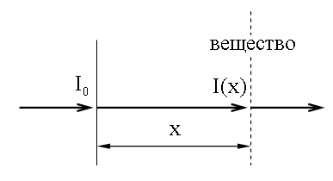
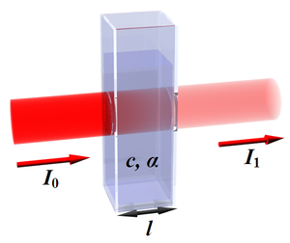

Бугер заңы

Slide 8
Жарықтың шашырауы дегеніміз оның бағытының таралуының өзгеруі.
Рэлей шашырауы жарықтың жиілігінің өзгеріссіз шашырауы, көбіне жарықтың толқын ұзындығы атом өлшемдерінен үлкен болса байқалады. Егер де жарықтың толқын ұзындығынан атом өлшемдері кіші болса Тиндаль шашырауы (көбіне бұлыңғыр орталарда байқалады), ал егер тең болса Ми шашырауы деп аталыды.
Жарықтың электронда шашырауы – Комптон, молекулада шашырауы – комбинациялық (Рамандық), ортаның флуктуациялық тығыздығында шашырауы –Мандельштам – Бриллюэн шашырауы (серпімсіз) деп аталады.

Slide 9
Жарықтың сынуы екі мөлдір ортаның шекарасынан өткенде жарықтың бағытының ауытқуын айтады.
sin α1 / sin α2 = n21.
Сыну көрсеткіші заттың табиғатына, сытқы әсерлерге, температура, жарықтың толқын ұзындығына байланысты болады.
Жарықтың дисперсиясы дегеніміз сыну көрсеткішінің жарықтың толқын ұзыдығына тәуелділігін айтады.

Slide 10
Оптикалық бұзбай бақылау арқылы байқалатын ақаулар
Оптикалық бұзбай бақылау кезінде қатты дененің біркелкілігінің бұзылуы, порлардың пайда болуы, материалдардың құрылымдарының өзгеруін, ішкі кернеу, сызаттар, геометриялық өлшемдерінің ауытқуын зерттеуге болады. Ішкі ақаулар тек мөлдір материалдарда байқалады.

Slide 11
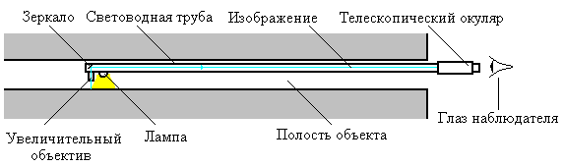
Оптикалық бұзбай бақылау әдістері
Сыртқы әдіс оптикалық жүйе (линза, призма, айна, лупа т.б) қолдана отырып қатты дененің беткі ақауларын зерттеуге арналған.
Персикопиялық әдіс ұзын жіңішке қуыстарды анықтауға мүмкіндік береді.
Эндоскопиялық әдіс эндоскоп арқылы жүзеге асады.

Slide 12
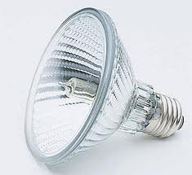
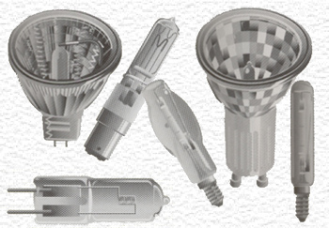
Жарықтың көздері.
Қыздыру лампасы
Галогендік лампалар

Slide 13
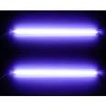
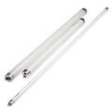
Газразрядты лампалар

Slide 14
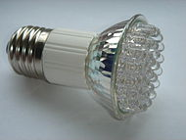
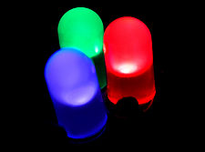
Жарықшығарғыш диодтар светодиод

